Slide 1
SIS Einstellungen mit
SIS Modi
Ein früher Nachruf von Jens Stadlmann

Slide 2
Inhalt
Bevor ich losklicke
Grundeinstellung
Injektion
Rampe
Schnelle Extraktion
und langsame
Orbitkorrektur
Expertenblatt
SIS Kühler
Ausblick

Slide 3
Bevor es losgeht
Aus Mittagssitzung und Absprache mit Experimentatoren bzw. Betriebskoordination: Ionensorte, Extraktionsart, Strahlziel, Energie und besondere Anforderungen (z.B. Kühlung) festlegen
Voraussetzung:
Unilac mit dem Richtigen Ion im TK eingestellt.
Beschleunigerkette im Strahlweg festlegen.
Wenn das Strahlziel noch nicht zur Verfügung steht kann die Grundeinstellung auf Dump oder Alternative erfolgen.
Werden mehrere Maschinen mit der gleichen Ionensorte benötigt macht es generell Sinn auf Dump einzustellen!
Leider Konflikt HHD <-> FRS!

Slide 4
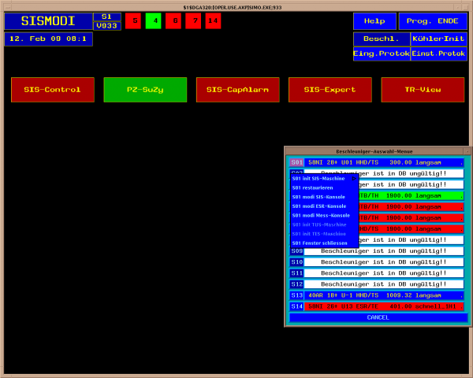
SISMODI starten
Die sollten alle laufen. CapAlarm war in den letzten Strahlzeiten oft aus.
Bei der erstmaligen
Einrichtung „init SIS
Maschine“
Dann „SIS Modi
SIS-Konsole“

Slide 5
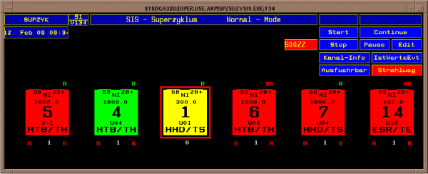
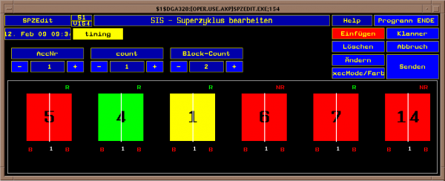
Superzyklus einrichten, Pulszentrale steht!
Wenn ein laufendes Experiment gestört wird vorher die Experimentatoren informieren.
Funktionieren alle laufenden virtuellem Maschinen parallel? Manche Strahlziele können nicht Puls zu Puls umschalten (z.B. FRS und HHD)?

Slide 6
Überlegungen zu virtuellen Beschleunigern
SIS Maschinen sollten in der Regel jeweils einen eigenen virtuellen Unilacbeschleuniger haben, um z.B. unabhängig voneinander abschwächen zu können.
Bei mehreren virtuellen SIS Maschinen mit der selben Ionensorten startet man mit Kopien der Unilaceinstellungen
Im Operating muss oft nachoptimiert werden. Idealerweise überträgt man die verbesserten neuen Einstellungen dann auf alle anderen Maschinen dieser Ionensorte (SIS Injektion und Unilac). In der Praxis unterbleibt das aus Zeitgründen oft und führt später zu Problemen (Wenn z.B. durch den Wechsel zwischen Experimenten im Blockmode veralteten Einstellungen aktiviert werden).

Slide 7
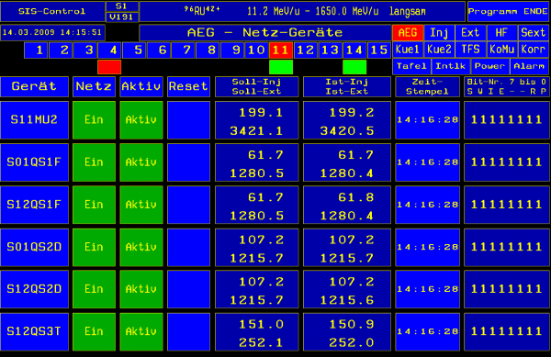
Überlegungen vor dem Starten der Pulszentrale
Pulszentrale
Geringe Intensitäten zum Einstellen benutzen!
Wird z.B. die Injektion von einer anderen Maschine ohne Abschwächen kopiert und funktioniert sofort, läuft der Zyklus los und die gesamte Intensität wird unkontrolliert im SIS, Strahlführung oder Experiment verloren
Sind alle benötigen Geräte an?
Sowohl im SIS als auch in der Strahlführung.
Wird z.B. der Kühler später
zugeschaltet: Nochmal gucken!
Zur Überprüfung aller Geräte muss der
virtuelle Beschleuniger (leider) einmal
gelaufen sein.
SIS Control

Slide 8
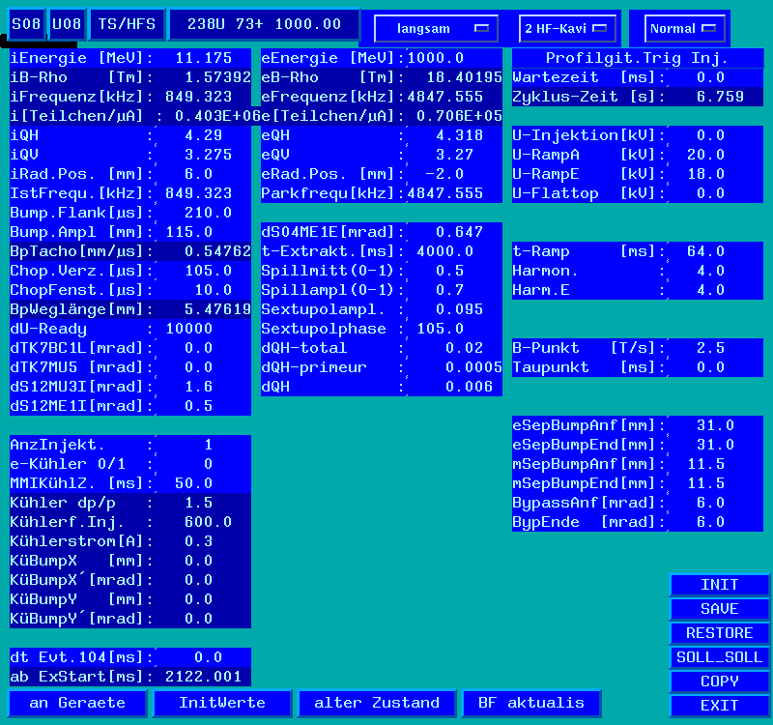
SISMODI Überblick
1. bin ich richtig?
2. Extraktionsart: ACHTUNG!!!
6. Flattop-
einstellungen
3. Injektions-
einstellungen
5. HF Einstellungen
7. Extraktions-
einstellungen
4. Ramprate
8. Kühler-
einstellungen
0. „Verwaltung“

Slide 9
Das Leben kann einfach sein
Wenn schon eine Maschine mit der richtigen Ionensorte existiert kann man kopieren (-> Soll Soll).
Beim Umstellen der Extraktionsart geht alles verloren, aber man kann zumindest die Injektionsparameter der existierenden Maschine verwenden.
Auch eine ungekühlte Maschine ist zumindest ein besserer Startpunkt als von Null anzufangen für eine Maschine mit Kühlung.
Wenn man eine Maschine auf Dump eingestellt hat kann man manchmal parallel zum Experiment mit kleiner Wiederholrate „Voreinstellen“ bzw. nachoptimieren.

Slide 10
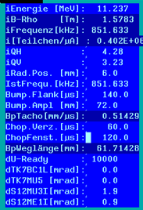
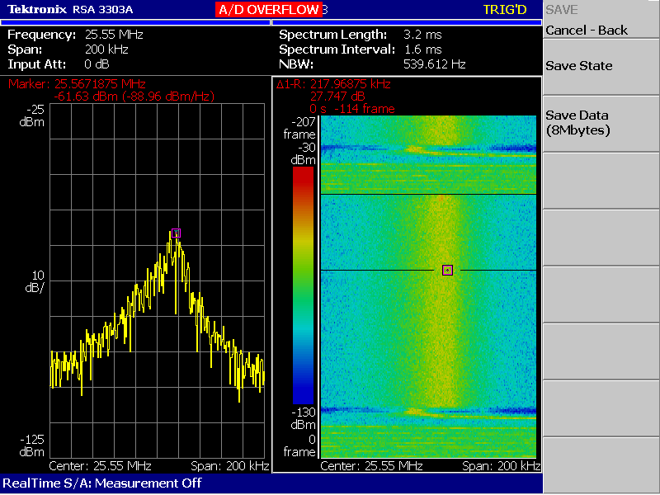
Injektion einstellen 1
Zunächst die Energie von Unilac Energiemessung eintragen
Sobald Strahl umläuft Frequenz messen mit Schottky und dann via Excel exakte Energie/Frequenz eintragen.
Arbeitspunkt einstellen:
Hochstrom oder
Normal
Kühler: „Speziell“

Slide 11
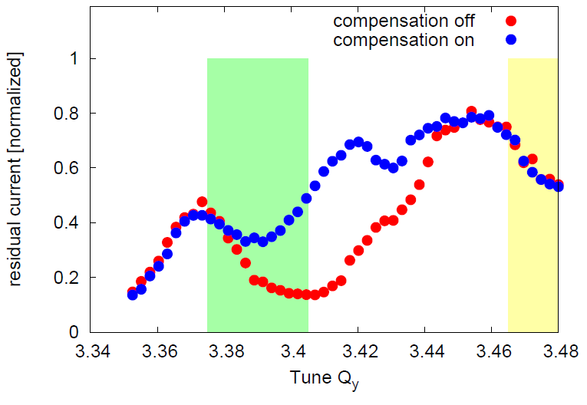
SIS18 Arbeitspunkte
Resonance scan after 2014 realignment.
ΔI/I
Present standard working point
Q_{x,y} = (4.28; 3.29)
Good results for larger currents with Q_{x,y} = (4.17; 3.29)
Planned final high current working point
Q_{x,y} = (4.14; 3.6)
  Compensation of different resonances necessary:
  Q_{y} = 3.5
  Q_{y} = 3.33
  Q_{x} – Q_{y} = 1
  2Q_{x} – Q_{y} = 1
Resonance correction system installed (skew quads, sextupoles, octupoles).
Proof of principle machine experiments in SIS18 showed successful partial compensation of single resonances.
0,1
0.08
0.06
0.04
0.02
0
Bunched beam, 1 s storage, 3rd order resonance partially compensated.

Slide 12
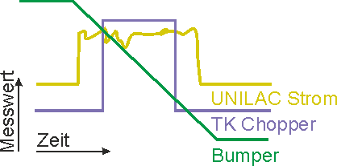
Injektion einstellen 2
Multiturninjektion einstellen
Bump. Ampl.
dU-Ready
Chop. Verz.
Moderate Änderungen
am Arbeitspunkt und
iRad hilft auch
Bump. Flank

Slide 13
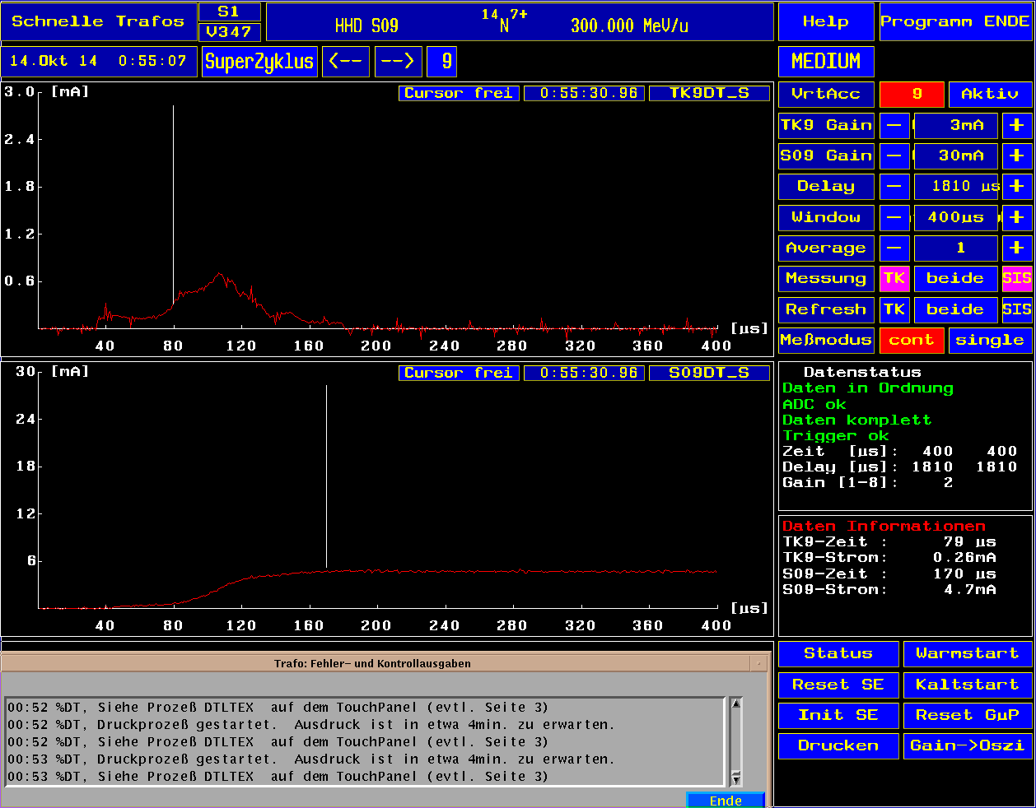
Injektionseffizienz überprüfen
Schneller Trafo bzw. direkt auf Oszilloskop

Slide 14
Transverse (horizontal) multi-turn injection
Measured MTI performance in SIS-18
Cathode
300 kV
Anode
SIS electrostatic injection septum
≈20 turns
T_{rev}=5 μs
Simulation: without space charge
Simulation: with space charge
septum
septum
14

Slide 15
Effizienz der Multiturninjektion hängt von Unilac-Emitanz ab
ε_{x} [mm mrad] | I [mA] | t [µs] | B (norm) [mA / mm mrad]
3 | 10 | 140 | 3.3 (21)
5 | 15 | 80 | 3.0 (19)
7 | 16 | 75 | 2.3 (15)
10 | 20 | 60 | 2.0 (13)
slow reduction
fast reduction
Große Emitanz führt zu schneller Bumperflanke
und kurzer Injektionszeit und schlechter MIT Effizienz

Slide 16
Injektion zusammengefasst
Arbeitspunkt wählen
Energiemessung Unilac + SIS(Radio)
Multiturninjektion optimieren:
  Kleine Emittanz vom Unilac erlaubt langsamere Bumper Flanke und längeres Chopper Fenster/ Unilacpuls
  Die möglich Bumper Amplitude „von<->bis“ ist fest für gegebenen Unilacstrahl, Arbeitspunkt, Radiallage.
  Trick: Man kann mit ca. 5 µs Chopperfenster (1 turn) und der Chopper Verzögerung feststellen ab wann der Strahl gespeichert wird und wann er nicht mehr gespeichert wird für sonst feste Parameter.
Vortrag: Y. el-Hayek -> automatisch TK geradelegen und Unilacstrahl beschneiden

Slide 17
HF Einfang und HF Amplitude
HF-Einfang sollte mit richtiger Energie passen ABER durch das Anlaufen der Rampe macht der Strahl einen transversalen „Wischer“ und deswegen kann es sein, dass eine Veränderung der Radialposition hilft.
HF Aplitude: so viel wie nötig so wenig wie möglich. Über 14 kV sind zwei Kavitäten nötig. Für Umbunchen (1H1 ESR) werden immer zwei Kavitäten benötigt.
Am Ende der Rampe wird weniger Spannung benötigt als beim Einfang.
Auf Flattop in Normallfall nur HF Amplitude bei schneller Extraktion.
Bei Injektion nur HF Amplitude für Positionsmessung

Slide 18
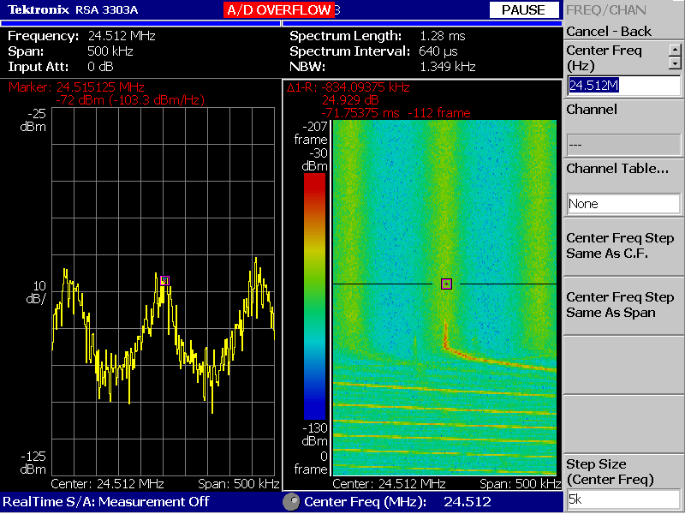
HF Einfang und Energie
Hier muss die HF Frequenz
zur Umlauffrequenz passen.
Korrektur über die
Injektionsenergie
im SISMODI
Der Unilac
„läuft auch mal weg“,
deswegen immer laufen
lassen und überwachen
Idealerweise auch die
Energiebreite des
ungebunchten Unilacstrahls
im Schottky messen und
merken/überwachen.
Breite Energieverteilung im Schottky kann auch
durch alte TK-Striperfolie ausgelöst werden!

Slide 19
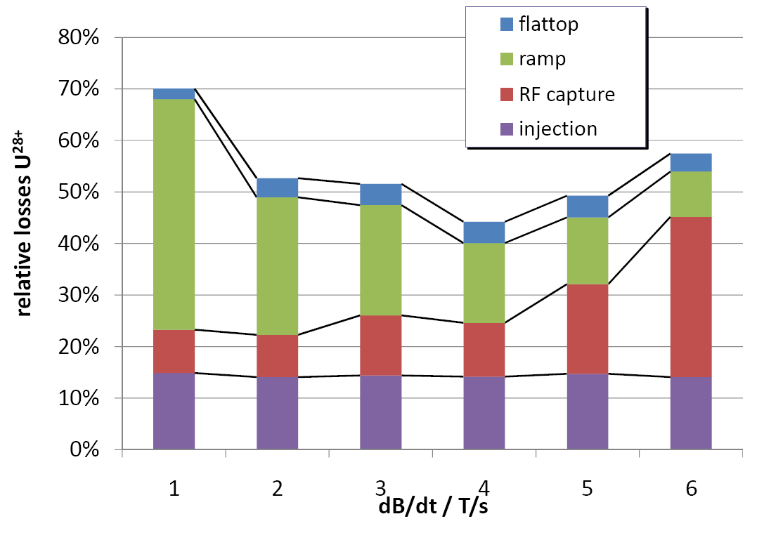
Schnellere Rampen brauchen mehr HF Spannung: U²⁸⁺ mit konstanter Spannung und mehr dB/dt
Fractional loss of different mechanisms during fast ramping without RF upgrade.

Slide 20
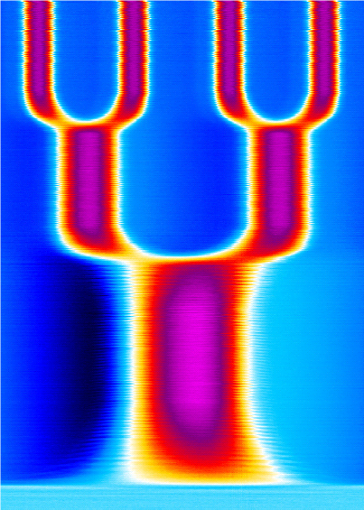
Umbunchen? Aus 4 mach 1 z.B. für ESR
Nach der Beschleunigung werden durch abwechselnde Benutzung beider Kavitäten erst aus vier Bunchen zwei, dann aus zwei Bunchen einer, der dann vollständig zum ESR transfereiert werden kann.
Zeit

Slide 21
Extraktion und Strahlziel
Egal welche Extraktionsart gewählt wurde. Sobald etwas Strahl die Maschine verlässt sollte sichergestellt werden, das dieser auch am Strahlziel ankommt.
Erst dann weiter optimieren .
Nochmals Transmission und Strahllage überprüfen bevor die Intensität erhöht wird.

Slide 22
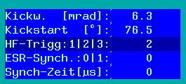

Schnelle Extraktion
Diagnose: Transmission auf Trafos, Leuchttarget, Verlustmonitore Extraktion im Ablass
Mit Kickw. und mSepBumpAnf den Strahl extrahieren. Bei wenig Winkel braucht man viel Bump.
Mit Kickstart sicher stellen, dass zwischen den Bunchen gekickt wird:
Bypass ist der Winkel
nach verlassen des SIS.
(Magnetseptumswinkel)
Vorsicht: Auch der Kickwinkel
verändert den Strahlwinkel nach
dem SIS.
Skizze Trafobild

Slide 23
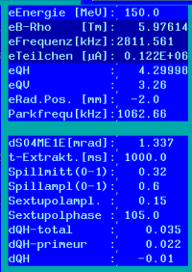
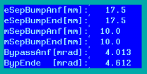
Langsame Extraktion I
eQH muss in der Nähe der Extraktionsresonanz liegen.
Wenn man genau die Resonanz finden möchte, kann man in SIS Control den schnellen Quadrupol ausmachen und mit eQH suchen bis der Strahl „von selbst extrahiert“ am Ende der Rampe.
dS04ME1E stellt den Winkel des extrahierten Strahls am elektrostatischen Septum ein. Die Sextupolphase ändert den Winkel auch (hilft u.U. bei hohen Steifikeiten).
Diagnose:
Ablass: Verlustmonitore! beim M-Septum und E-Septum, Leuchttarget, Trafo/Transmission
Wenn der Strahl nicht rauskommt trotz genug dQH-> mehr Sextupolammpl., evtl. etwas an Phase drehen
dQH-primeur fährt den Punkt im Tunediagram am Anfang der Extraktion an, dQH ist der „Hub“, den der schnelle Quadrupol macht. Spillmitte und Spillamplitude sind für die Form des Spills (erst Optimieren wenn sonst alles geht )

Slide 24

Langsame Extraktion II
mit eSepBumpAnf lege ich fest, wie nah der Strahl am eSeptum liegt. Liegt er sehr nah, muss ich die sog. Schrittweite erhöhen durch mehr Sextupolamplitude.
Ist die Schrittweite jedoch zu hoch, dann schaffen es die Teilchen gar nicht ins E-Septum und gehen auf der Strahlabgewandten Elektrode verloren. Weniger Ampl.!
Wenn ich den eSeptums Bump zu groß mache, sehe ich Verluste am E-Septum bevor der Spill losläuft (Ablass, Trafo). Die Korrekturmagnete schieben den Strahl schon vor der Extraktion in das Septum.
mit mSepBump (gleiche Werte Anf+End) und E-Septumswinkel optimiere ich die Transmission aus dem SIS. Auf Ablass gucken. Auch hier kann ich den umlaufenden Strahl ins Septum schieben.
Durch unterschiedliche Werte bei BypassAnf BypEnde kann ich gegen „schieben“ des Spills arbeiten. (Evtl. auch auch mSepBump Anf + Ende, ist eher um störrischen Strahl zu extrahieren.)
Selten „hilft“ HF-Spannung auf Flattop. Mit Harm. E kann ich „verstimmen“ oder den Strahl gebuncht belassen.

Slide 25
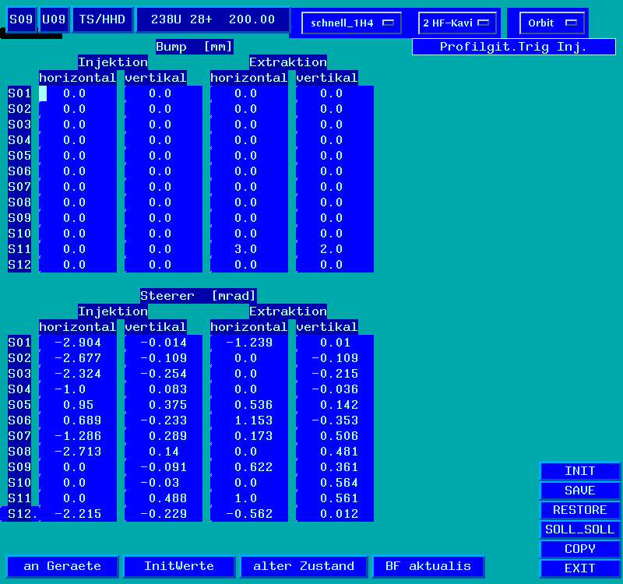
Orbitkorrektur
Der oberer Block gibt Strahlablage am Ort der Monitore an mit geschlossenen Bumps. Hier kann man verstellen und es sollte in etwa auch diese Änderung am BPM gemessen werden.
Der unterer Block gibt tatsächliche (init) Einstellungen der Korrektoren an. Verstellen mit Hand macht wenig Sinn, wegen zyklischer Randbedingungen.
Diagnose natürlich Positionsmessung!

Slide 26
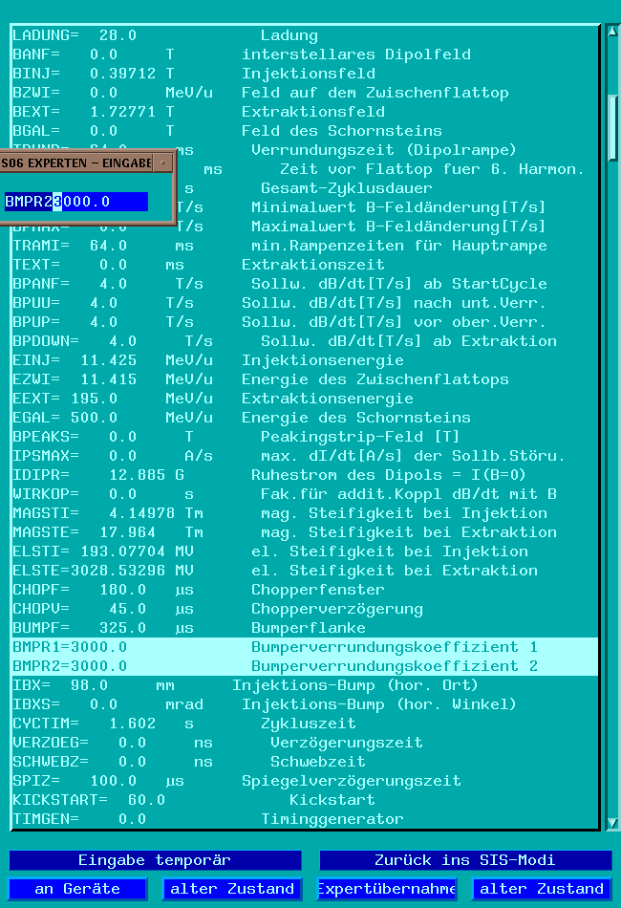
Expertenblatt
Unübersichtlich, normalerweise nicht nötig für Betrieb.
Beispiel für Benutzung: Abwärtsrampe schneller machen, wenn schnelle Rampen mit Strahl nicht möglich/gewünscht sind aber Zykluszeit gespart werden soll.
Man kann gut gucken, was das Modi ausrechnet aus den Werten des Hauptblatts.

Slide 27
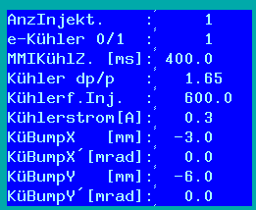
SIS Kühler
Default Button:
Markus oder Christina fragen :-D
Plan B:
Kühler ein, mit e-Kühler = 1. Geräte im SIS Control Überprüfen und Anschalten (in richtiger Maschine!)
dp/p = 0, Kühlerstrom = 0
Vertikaler Tune weniger, Bumperamplitude weniger. Damit Injektion optimieren wie bei ungekühlter Maschine.
Dann Kühlerstrom auf 0.3 A.
dp/p so einstellen, dass Strahl dahin gekühlt wird, wo er auch ohne Kühlung hin wollte (Schottky!!!!!)
KüBump X/Y optimiert Überlapp von Elektronen mit SIS Strahl und damit die Kühlung. Winkel eher selten nötig.
Siehe Vortrag:
Beam Cooling von
C. Dimopoulou

Slide 28
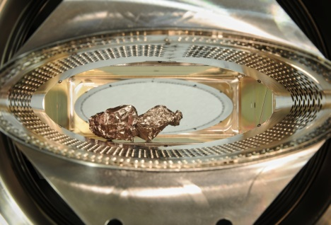
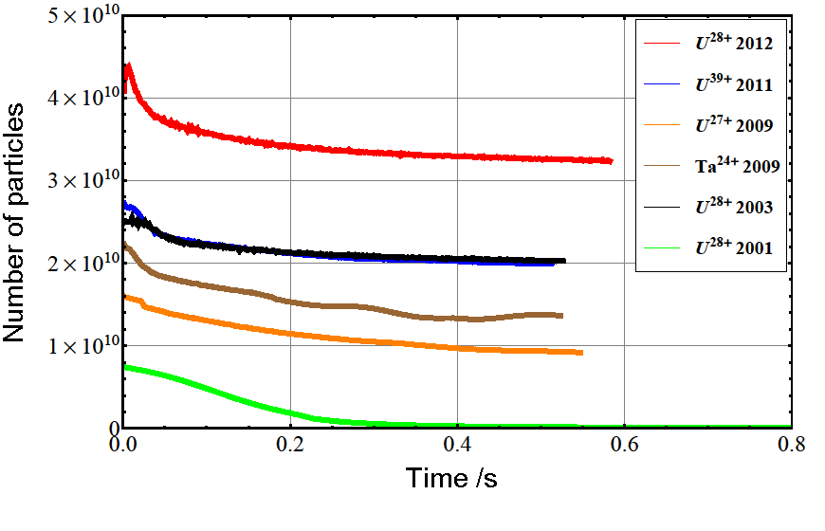
Probleme, die auch nicht mit Expertenblatt zu beheben sind
SIS18 “UFO“
(Streng genommen haben wir Betrieb mit einem Bump um die Folie gemacht, also doch behebbar)
Wir machen hier bei GSI extrem aufwändigen Betrieb, wegen der sehr Unterschiedlichen Strahlanforderungen. Trotzdem oder gerade deswegen sind Wir „Weltmeister“ für Schwerionen:

Slide 29
Ausblick
Ein letztes Tunier im „alten Stadion“
Anstoß May 2016
Wer spielt mit?
Vielen Dank für die Aufmerksamkeit!
Fragen?! Anregungen?
Das „Kochrezept“ wird der Startpunkt für neue Inbetriebnahmeprozeduren. Wiki von R. Steinhagen. Input durch erfahrenen Operateure und Schichtleiter erwünscht!

Slide 30
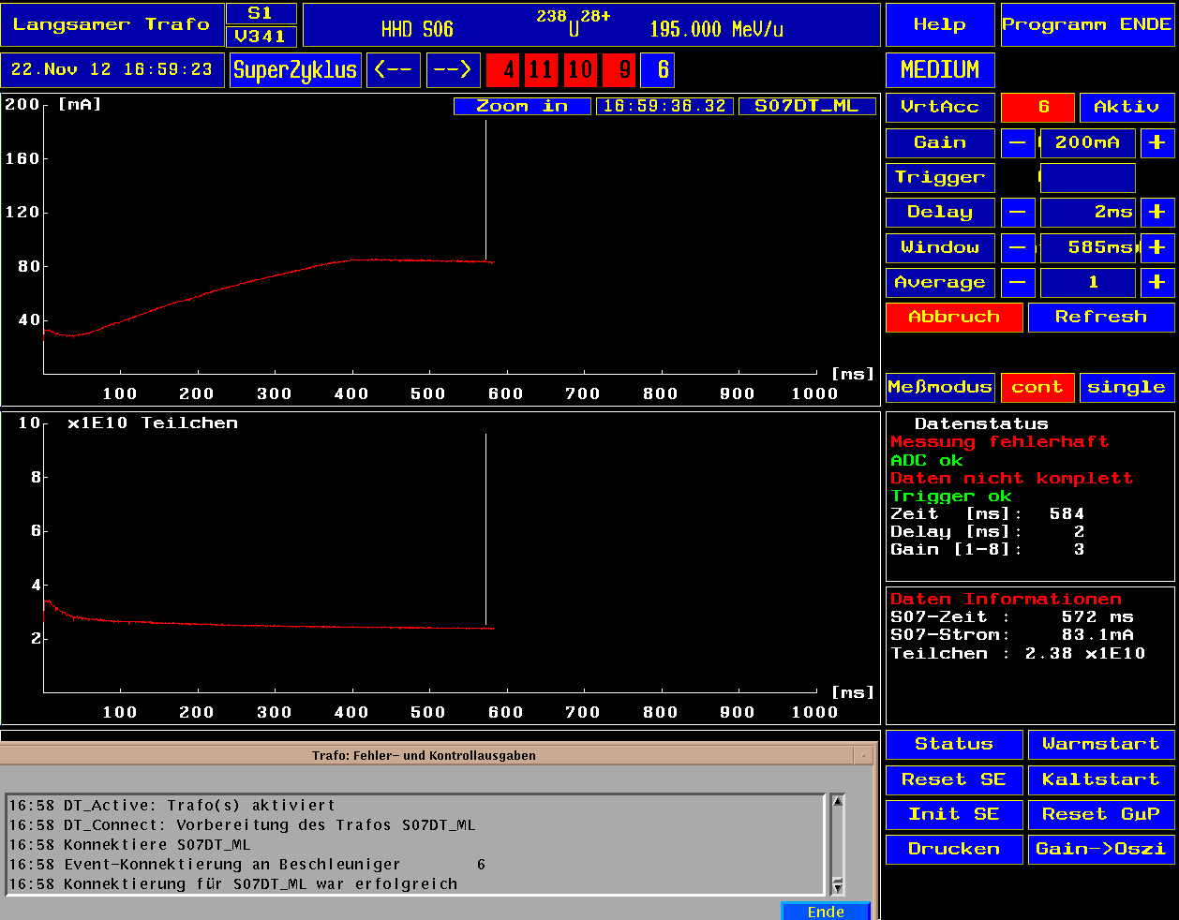
Extrafolie: Langsamer Trafo

